Slide 1
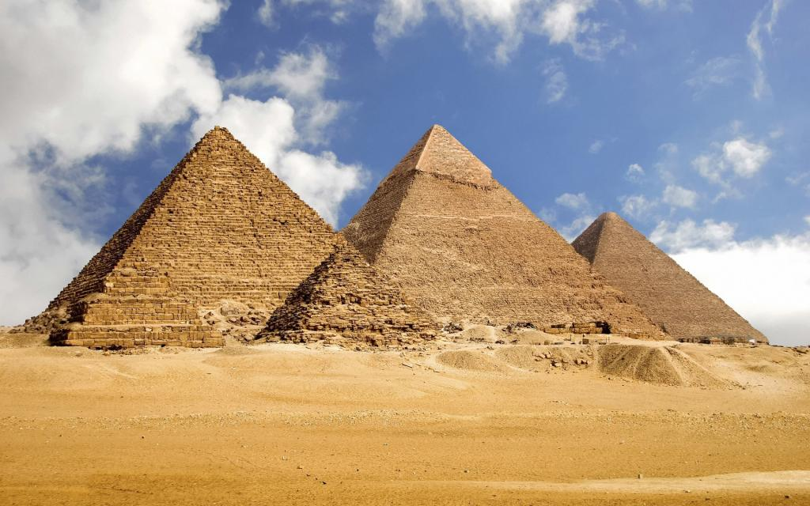
空白演示
学考复习： 古代文明的产生与发展
单击输入您的封面副标题

Slide 2
第一单元
古代文明的产生与发展
课标要求P3
15.知道早期人类文明的产生；了解各文明古国发展的不同特点，并分析、认识这些特点形成的不同时空条件；认识古代各大帝国的区域性影响和不同文明之间的早期联系。

Slide 3
人类文明的产生
1.条件
（1）农业的产生:人类最早在西亚、南亚、中国和中南美洲出现了原始农业;人类还驯养了羊、猪和牛等动物。人类从食物的采集者变成食物的生产者。
（2）社会分工的发展:
①手工业的出现:一些人从农业中分离出来,专门从事手工业生产,出现了农业和手工业的分工。
②商业的发展:不同地区的产品互通有无,促进了交换和贸易。
③脑力劳动者的出现:分工的发展,让一部分人能够脱离社会生产活动而从事专门的管理和文化创造工作。
（3）城市的出现:农耕生产需要人们定居生活,一些较大的居住点逐渐发展为早期城市。

Slide 4

2.标志
（1）贫富差距的扩大:部落酋长和首领利用职权把一部分公共产品据为己有,私有制逐渐产生,社会分化成统治者和被统治者两大阶级。
（2）奴隶制的出现:为争夺土地和资源,一些部落之间爆发战争,被征服者往往成为征服者的奴隶,奴隶制成为人类第一种剥削制度。
（3）国家的出现:在阶级矛盾和部落战争的双重作用下,逐渐出现了政府、军队和监狱等强制机关,国家开始形成。
（4）文字的产生:出于记事和管理的需要,文字产生。
社会分工
农业发展
产生私有制和剥削
阶级产生
劳动生产率提高
政府、军队和监狱等强制机关的出现
阶级矛盾
文字产生
形成国家
部落战争

Slide 5
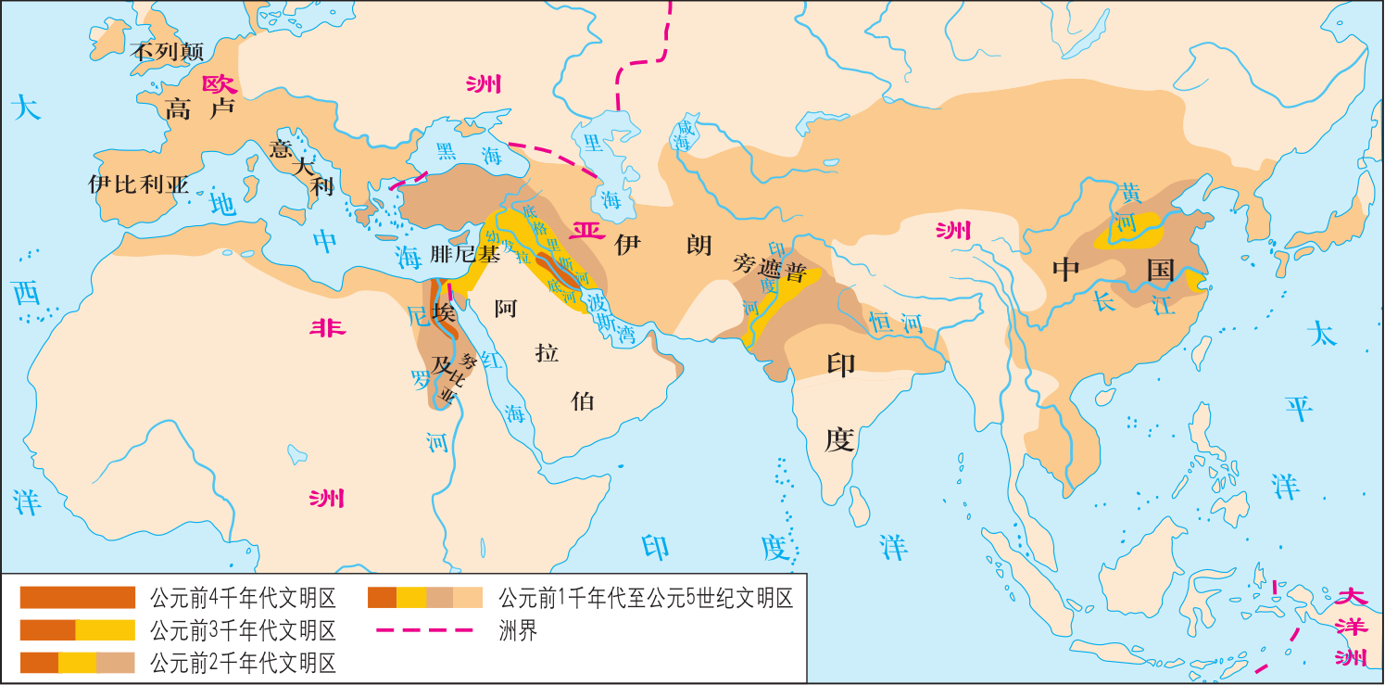
古代文明的多元特点
1.最初的文明:西亚的两河流域,北非的尼罗河流域,南亚的印度河和恒河流域,中国的黄河和长江流域,以及欧洲巴尔干半岛南部和爱琴海地区出现了最初的文明。
2.特点:
（1）社会形态:奴隶主占有生产资料,把持国家权力,剥削奴隶和平民。
（2）相互关系:由于生产力发展水平和交通条件的限制,古代各个文明基本独立发展,表现出明显的多元特征。
3.四大文明古国起源于大河流域的原因：大河流域气候湿润，光热充足，地势低平，适合人类生存；大河上游高山积雪融化，导致河水定期泛滥，带来充沛的水源和肥沃的土壤，利于农业的生产发展。

Slide 6
古代文明 | 地域 | 主要时间 | 文明的早期发展(主要成就)
 |  |  | 政治 |  | 文化
埃及文明 | 东北非尼罗河流域 | 公元前3100年左右 | 建立起比较完善的官僚系统(法老、宰相、州长) |  | ①创立象形文字，生产主要的书写材料纸莎草②制定了世界上第一部太阳历
 |  |  | 建造金字塔(体现法老至上权威，包含数学知识，是劳动人民智慧的结晶)
巴比伦文明 | 西亚两河流域 | 公元前2900年至前18世纪 | 汉谟拉比基本统一了两河流域，建立君主专制制度，颁布《汉谟拉比法典》 | ①创立最古老的文字——楔形文字②创作最早的史诗《吉尔伽美什》，诞生了洪水与方舟传说③发明了60进位制
印度文明 | 南亚印度河和恒河流域 | 公元前6世纪至前4世纪 | 形成种姓(等级)制度 | 释迦牟尼创立佛教；《摩诃婆罗多》和《罗摩衍那》是世界著名的史诗
希腊文明 | 东南欧巴尔干半岛南部和爱琴海岛 | 公元前8世纪至前5世纪 | ①发展起数量众多的具有小国寡民特征的城邦②斯巴达实行少数人掌握政权的寡头政治，雅典是多数公民掌权的民主政治的典型 | ①文学：创作出优美的神话、严肃的悲剧、诙谐的喜剧②历史：希罗多德首创“历史”一词，是西方“历史之父”，修昔底德是政治史传统的奠基人③哲学：柏拉图和亚里士多德奠定了西方哲学的基础

Slide 7
课堂练习1：伯里克利执政时期是雅典民主政治的“黄金时代”。当时雅典的最高权力机关是
A．陪审法庭 B．四百人议事会 C．公民大会 D．五百人议事会
C
课堂练习2：古希腊城邦雅典是民主政治的发源地，又被称为“男性公民的俱乐部”。这里的“男性公民”是
A．全体成年男性 B．除奴隶之外的成年男性
C．从事工商业的成年男性 D．除奴隶和外邦人之外的成年男性
D
课堂练习3：古代雅典民主政治对人类文明发展的主要贡献是
A.成为近代法制的渊源 B.成为近代议会制度的源头
C.改变世界政治发展方向 D.开启西方民主政治的先河
D

Slide 8
古代文明的扩展
1.农耕文明的扩展:比较发达的社会分工、相对较高的劳动生产率、复杂的社会组织和管理系统,使其具备了稳步扩大范围和影响的潜能。
2.古代文明的扩展:
（1）埃及:主要向叙利亚和巴勒斯坦扩展,鼎盛时期,势力曾达到两河流域,并与西亚地区的大国争霸。
（2）西亚:
①古巴比伦王国:首次实现了两河流域的统一,把势力伸展到地中海东岸。
②亚述帝国:不仅统一了整个两河流域地区和小亚细亚的一部分,而且一度征服埃及。
（3）希腊:
①古代希腊人以移民方式扩大影响。
②希腊人在东起黑海东岸、西到西班牙的广大地区建立了数量众多的城邦国家。

Slide 9
古代世界的帝国
(一)背景
古代文明各自的扩展,使不同文明区相互连接起来,促进了大帝国的兴起。赫梯、埃及新王国和公元前8世纪以后的亚述都已经是统治范围比较广大的国家,这些国家后来也被称为帝国。
(二)表现
1.波斯帝国:
（1）国土疆域:公元前6世纪,波斯兴起于伊朗高原,迅速征服了包括两河流域、埃及、小亚细亚和巴尔干半岛北部在内的广大地区,建立起地跨亚非欧三大洲的帝国。
（2）政治制度:
①中央:继承了西亚地区传统的君主专制制度。国王是整个政权的核心和最高主宰,国王权力被认为来自神。
②地方:实行行省制,行省总督和军事长官相互监督和制约。
③治理:建立了从中央到地方比较完善的官僚体系和税收系统,由波斯人担任最重要的职务。

Slide 10
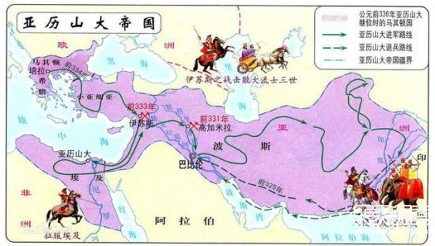
2.亚历山大帝国:推广了希腊文化。
（1）兴起:公元前4世纪末,历经10年征战,马其顿国王亚历山大灭亡了波斯帝国,建立了地跨欧亚非三洲的大帝国。
（2）制度:君主专制、君权神授;行省制度,任用马其顿人和希腊人担任主要职务,推广希腊文化。

Slide 11
3.罗马帝国:
（1）对外扩张
①背景:古代罗马原是意大利中部的一个城邦。成功解决了内部矛盾,由公民组成的军队实力强大。
②扩张:首先征服了意大利,接着向地中海地区扩张,把整个地中海变成了罗马的内海。
③影响:在扩张过程中,罗马把大批战俘和被征服地区的居民卖为奴隶,奴隶制迅速发展起来。
（2）帝国繁荣
①和平时代:地中海不同地区经济联系加强,贸易发展。
②基督教兴起:1世纪,基督教产生于巴勒斯坦,影响逐渐扩大,到4世纪末成为罗马帝国国教。
（3）帝国崩溃
①危机:3世纪之后,官僚体系和职业军队使人民的负担不断加重,边境压力逐渐增大,罗马帝国陷入危机。
②分裂:4世纪末,帝国分裂为东西两部分。5世纪后期,在内外矛盾的夹击下,西罗马帝国灭亡。

Slide 12
文明的交流
总趋势:文明交往不断增多,相互影响不断扩大。
1.西亚、埃及文化的传播
（1）农耕技术:西亚的农耕技术,逐步传到中亚、欧洲和北非一些地区。
（2）冶铁技术:冶铁技术起源于西亚,后扩散到埃及和希腊等地。
（3）文学艺术:西亚的神话传入希腊,成为希腊神话的重要内容;希腊最初的雕刻艺术,特别是人像雕刻,在很多方面都模仿埃及。
（4）字母文字:
①发明:起源于西亚地区的腓尼基。这里地处埃及和西亚文明的交汇点,商业比较发达。人们发明了由22个字母组成的文字。
②向东传播:在东方演化为阿拉马字母,由阿拉马字母发展出古代西亚、埃及以及印度等地的多种字母。
③向西传播:传入希腊,形成希腊字母,再演化出拉丁字母。希腊字母和拉丁字母成为今天欧洲几乎所有字母文字的源头。

Slide 13
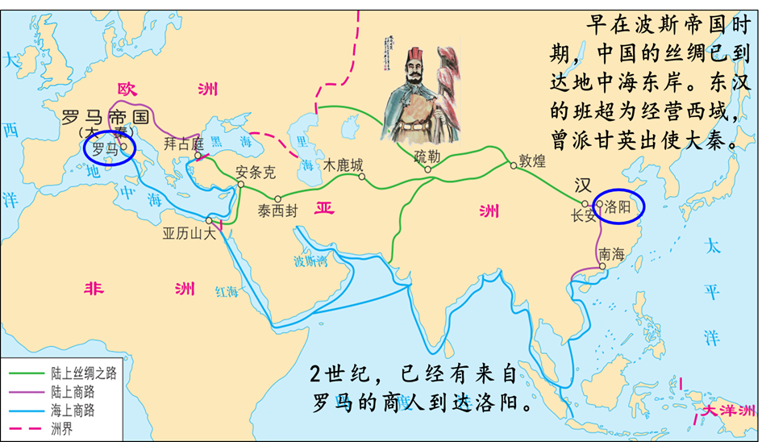
2.丝绸之路
（1）间接交往:公元前后,汉朝和罗马帝国分别兴起于亚欧大陆的东西两端。两大强国通过丝绸之路,有间接的经贸和文化交流。
（2）直接交往:
①汉朝:东汉的班超为经营西域,曾派甘英出使大秦。
②罗马:罗马在征服地中海东部地区后,当地商人也有意向东,尝试与汉朝建立直接联系。2世纪,已经有来自罗马的商人到达洛阳,此后,罗马商人不断东来,与中国进行贸易。

